Slide 1




الــرحــلــــــــــة
EduSpace Team

Slide 2


المشكلة
تشير الدراسات إلى أن العديد من الطلاب يعانون من مشكلات مثل الخجل والخوف من الفشل، مما يؤثر سلبًا على تحصيلهم الدراسي ومشاركتهم الفعّالة في الأنشطة التعليمية حيث أظهرت الدراسات إلى أن الخجل الاجتماعي يعد من أكثر الاضطرابات النفسية انتشارًا، حيث يؤثر على نسبة تصل إلى 12.8% من السكان، مما قد يؤثر بشكل كبير على التحصيل الدراسي للطلاب وتكيفهم في الصف
EduSpace Team

Slide 3
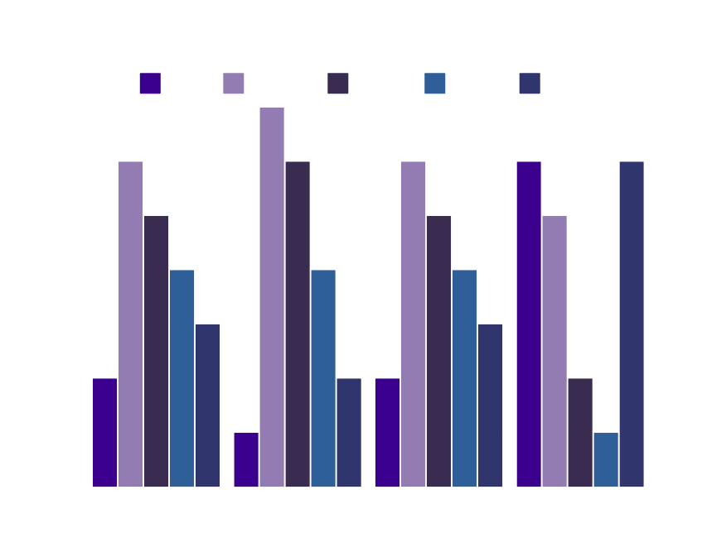
الاحصائيات
1-هل تعتقد أن الخوف من الفشل يؤثر على أدائك الأكاديمي؟
2- هل تشعر بالخوف من الفشل عند أداء الواجبات أو الاختبارات؟
3-ما مدى شعورك بالخجل عند المشاركة في المناقشات الصفية؟
4-هل تطلب المساعدة عندما تواجه صعوبة في فهم المواد الدراسية بسبب الخجل؟

Slide 4

حل المشكلة
برنامجنا التعليمي مصمم لدعم الطلاب الذين يعانون من الخجل والخوف من الفشل من خلال بيئة افتراضية مبتكرة. يعتمد البرنامج على الذكاء الاصطناعي والواقع الافتراضي لتعزيز الثقة بالنفس وتشجيع المشاركة الفعالة. يقدم معلم افتراضي دروساً تفاعلية مخصصة، ويتفاعل الطلاب الافتراضيون مع الطالب لتعزيز التفاعل الاجتماعي وتطوير المهارات. يشمل البرنامج أنشطة تفاعلية وتجارب عملية لفهم المفاهيم بعمق. يضمن نظام متابعة وتقييم مستمر ت
EduSpace Team

Slide 5
المميزات
1. معلم افتراضي:
- دروس مخصصة وتفاعلية باستخدام الذكاء الاصطناعي.
2. طلاب افتراضيون:
- تعزيز التفاعل الاجتماعي وتجربة تعليمية شاملة.
3. أنشطة تفاعلية وتجارب عملية:
- ألعاب تعليمية وتجارب لفهم المفاهيم بعمق.
4. نظام متابعة وتقييم مستمر:
- تقارير مخصصة حول تقدم الطالب.
EduSpace Team

Slide 6
المميزات
5. دروس تشجيعية وتدريبات على الثقة بالنفس:
- تعزيز الثقة بالنفس وتشجيع المشاركة الفعالة.
6. مجتمع داعم:
- بيئة تعليمية تشجع التفاعل والمشاركة والتعلم من الأقران.
7. مرونة في التعلم:
- خيارات تعلم تناسب كل طالب، من التقليدي إلى الواقع الافتراضي.
8. تقارير مخصصة:
- تقديم نظرة شاملة عن تقدم الطالب وأداءه الأكاديمي.
EduSpace Team

Slide 7


الفئة المستهدفة
الطلاب الجامعيين وطلاب التعليم العام الذين يرغبون في تحسين ثقتهم بأنفسهم وقدرتهم على مواجهة التحديات.
المعلمين والمربين الذين يحتاجون إلى
أدوات وأساليب لدعم الطلاب في
التغلب على مخاوفهم.
EduSpace Team

Slide 8




التقنيات والأدوات المستخدمة
التعلم الآلي (Machine Learning)
الذكاء الاصطناعي (AI)
تخصيص الدروس
تقييم الأداء
معلم والطلاب افتراضيين
تحليل البيانات
الواقع المعزز (AR) والواقع الافتراضي (VR)
تحليل البيانات الكبيرة (Big Data Analytics)
جمع البيانات وتحليلها
بيئة تعليمية افتراضية
أنشطة وتجارب تفاعلية
EduSpace Team

Slide 9



التقنيات والأدوات المستخدمة
التعليم الإلكتروني (E-Learning)
منصة تعليمية
مواد تعليمية متعددة الوسائط
التواصل الافتراضي
دردشة نصية وصوتية
مؤتمرات الفيديو
أدوات التقييم والمتابعة
اختبارات تفاعلية
تقارير الأداء
EduSpace Team

Slide 10
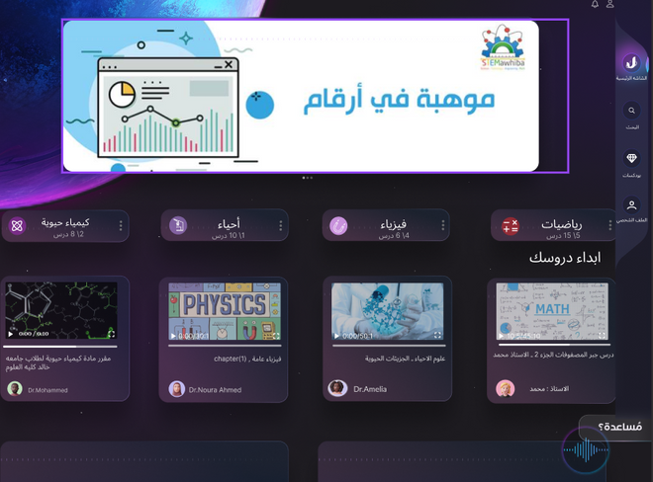
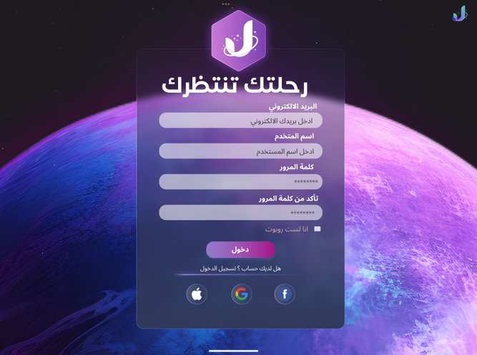
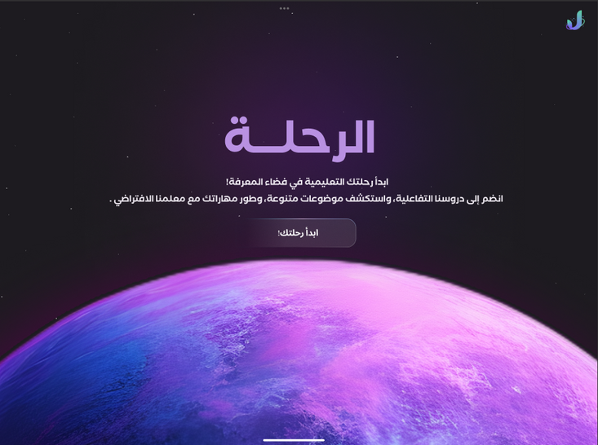
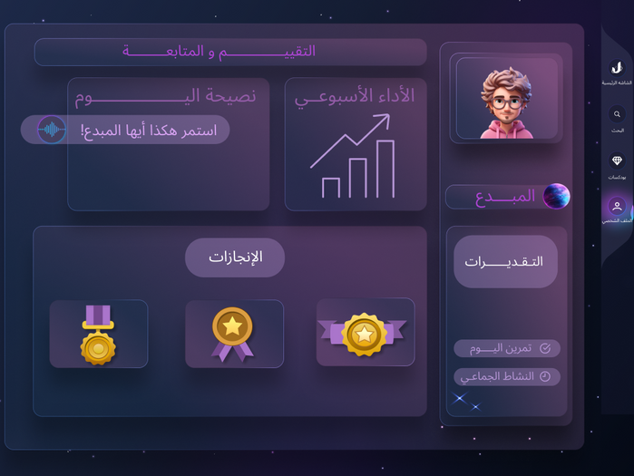
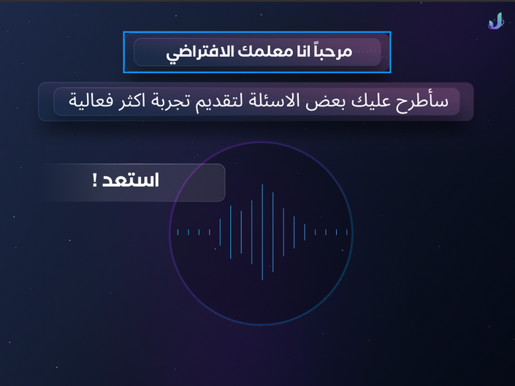
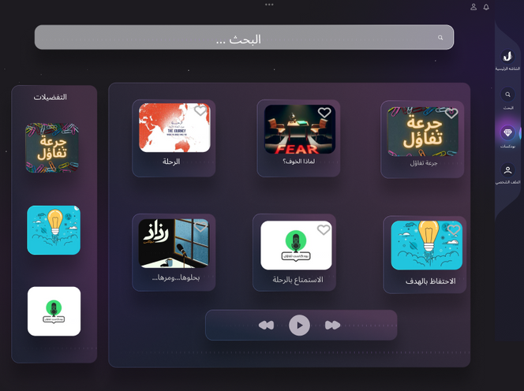
prototype

Slide 11

prototype
EduSpace Team

Slide 12
الأثر الناتج
تحسين مخرجات التعليم:
تعزيز الفهم العميق للمفاهيم التعليمية.
تحسين أداء الطلاب في الاختبارات والتقييمات.
زيادة الثقة بالنفس والمشاركة الفعالة:
تمكين الطلاب من التغلب على الخجل والخوف من الفشل.
تشجيع التفاعل مع المعلم الافتراضي والطلاب الافتراضيين
EduSpace Team

Slide 13

الأثر الناتج
تحقيق استدامة التعليم:
تمكين الطلاب من تحقيق النجاح الأكاديمي والشخصي.
إعداد جيل من الطلاب القادرين على مواجهة التحديات بثقة وفعالية.
تحفيز الابتكار والإبداع:
تعزيز التفكير النقدي والإبداعي.
تقديم تحديات وجوائز تحفز على الابتكار.
EduSpace Team

Slide 14

نموذج الأعمال (Business Model)
https://drive.google.com/file/d/1kFqjgOMe95IuvPvTDtbK77KLsg91ek6V/view?usp=sharing
EduSpace Team

Slide 15
خطة العمل (Action Plan)
المرحلة الرابعة: التوسع والنمو (12-24 شهر)
- توسيع قاعدة المشتركين للوصول إلى 10,000 مشترك.
- توقيع شراكات مع 10 جامعات على الأقل.
- تحقيق إيرادات شهرية تعادل التكاليف التشغيلية.
- توسيع الفريق التقني والتعليمي.
المرحلة الثانية: الاختبار والتطوير (3-6 أشهر)
- اختبار النموذج الأولي مع مجموعة صغيرة من الطلاب.
- جمع الملاحظات وإجراء التحسينات اللازمة.
- توسيع قاعدة المحتوى التعليمي.
- بدء حملات التسويق المبكرة.
المرحلة الخامسة:
الاستدامة والتطوير المستمر (24+ شهر)
- تحقيق ربحية مستدامة.
- تقديم ميزات جديدة وتحسينات مستمرة.
- توسيع نطاق العملاء المستهدفين ليشمل مراحل تعليمية أخرى.
- استمرار الشراكات مع المؤسسات التعليمية وتعزيزها.
المرحلة الثالثة: الإطلاق (6-12 شهر)
- إطلاق المنصة بشكل رسمي.
- تقديم العروض الترويجية للاشتراكات الأولى.
- توسيع حملات التسويق للوصول إلى جمهور أكبر.
- بدء تقديم التقارير الدورية وتحليل بيانات الاستخدام.
المرحلة الأولى: الإعداد (0-3 أشهر)
- تشكيل فريق العمل وتحديد الأدوار.
- تطوير النموذج الأولي للمنصة.
- إنشاء المحتوى التعليمي الأساسي.
- وضع خطة تسويقية مبدئية.

Slide 16

بيادر القاضــي
مصممة واجهات
يارا مباركـــي
مطور الواقع الافتراضي
الفريق
لجين عاتــي
القائد ومطور البرامج
جنا غروي
مطور الذكاء
الاصطناعي
ريماس سبعي
محلل بيانات
EduSpace Team

Slide 17
شكراً جزيلاً
EduSpace Team

